Slide 1


Slide 2

Выставка – история
« Как ходили в детский сад
в старину»

Slide 3
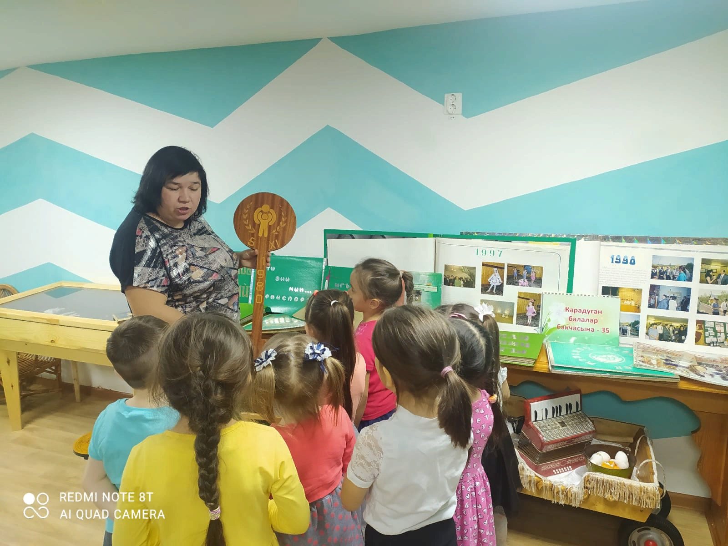
Карадуганда тәүге балалар бакчасы ачылуга, бер карасаң, әллә ни күп гомер дә үтмәгән кебек.
Үткәнен белмәгәннең киләчәге юк-дигән татар мәкале.
Безнең бакчабызның да үз тарихы,үз эзе бар.

Slide 4
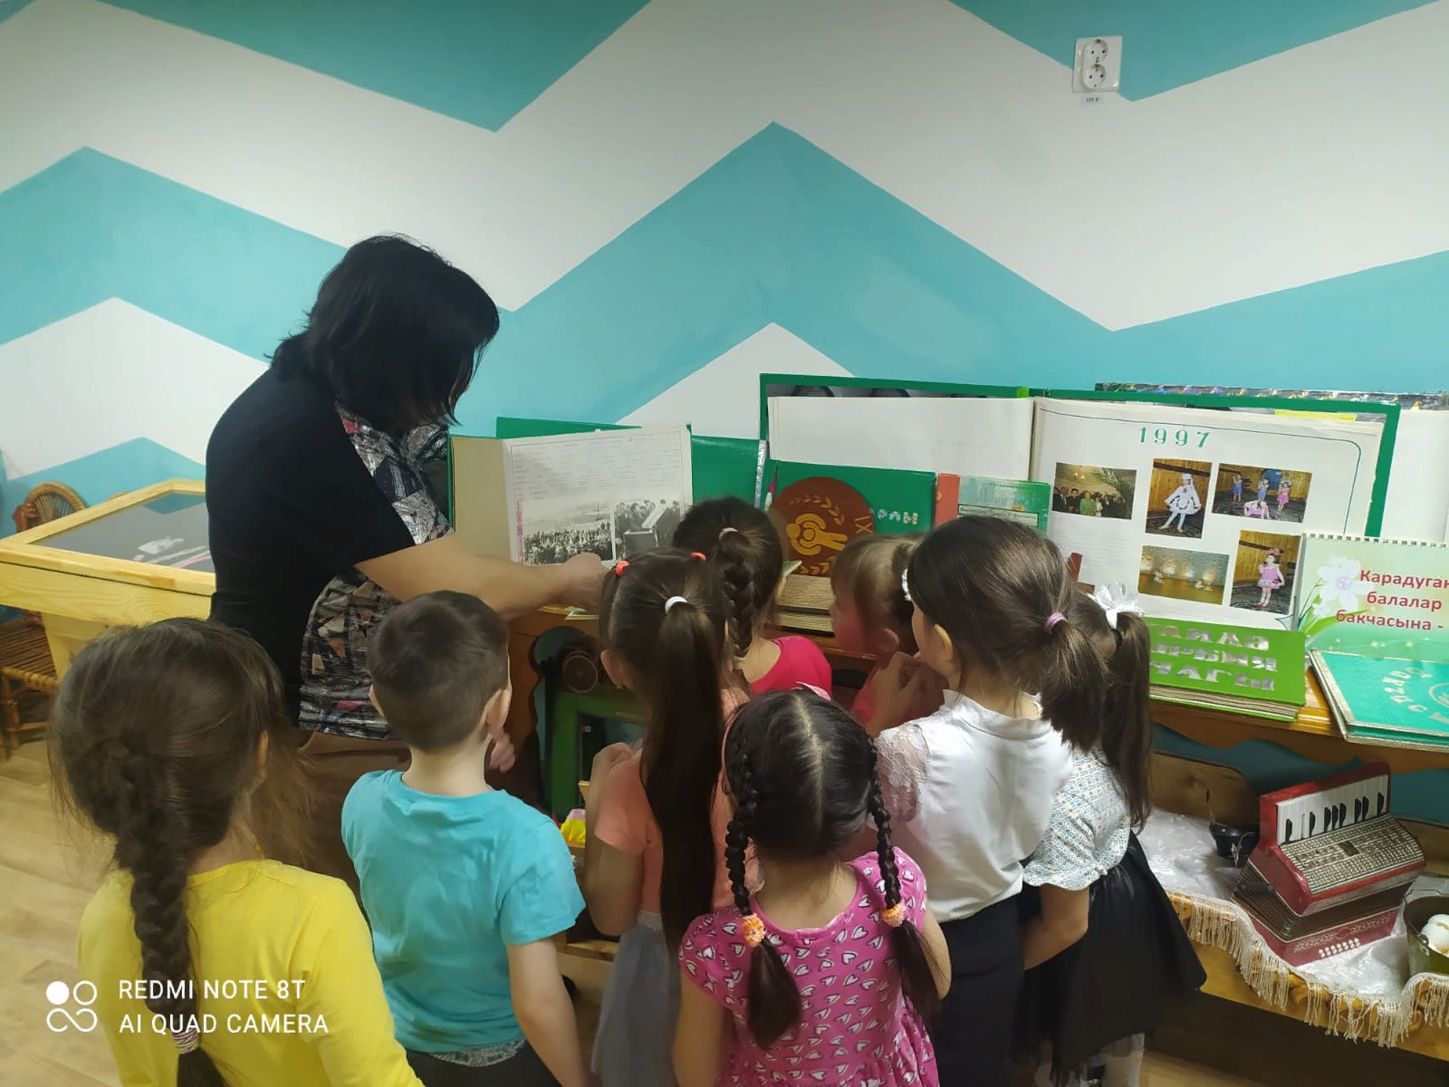

Slide 5
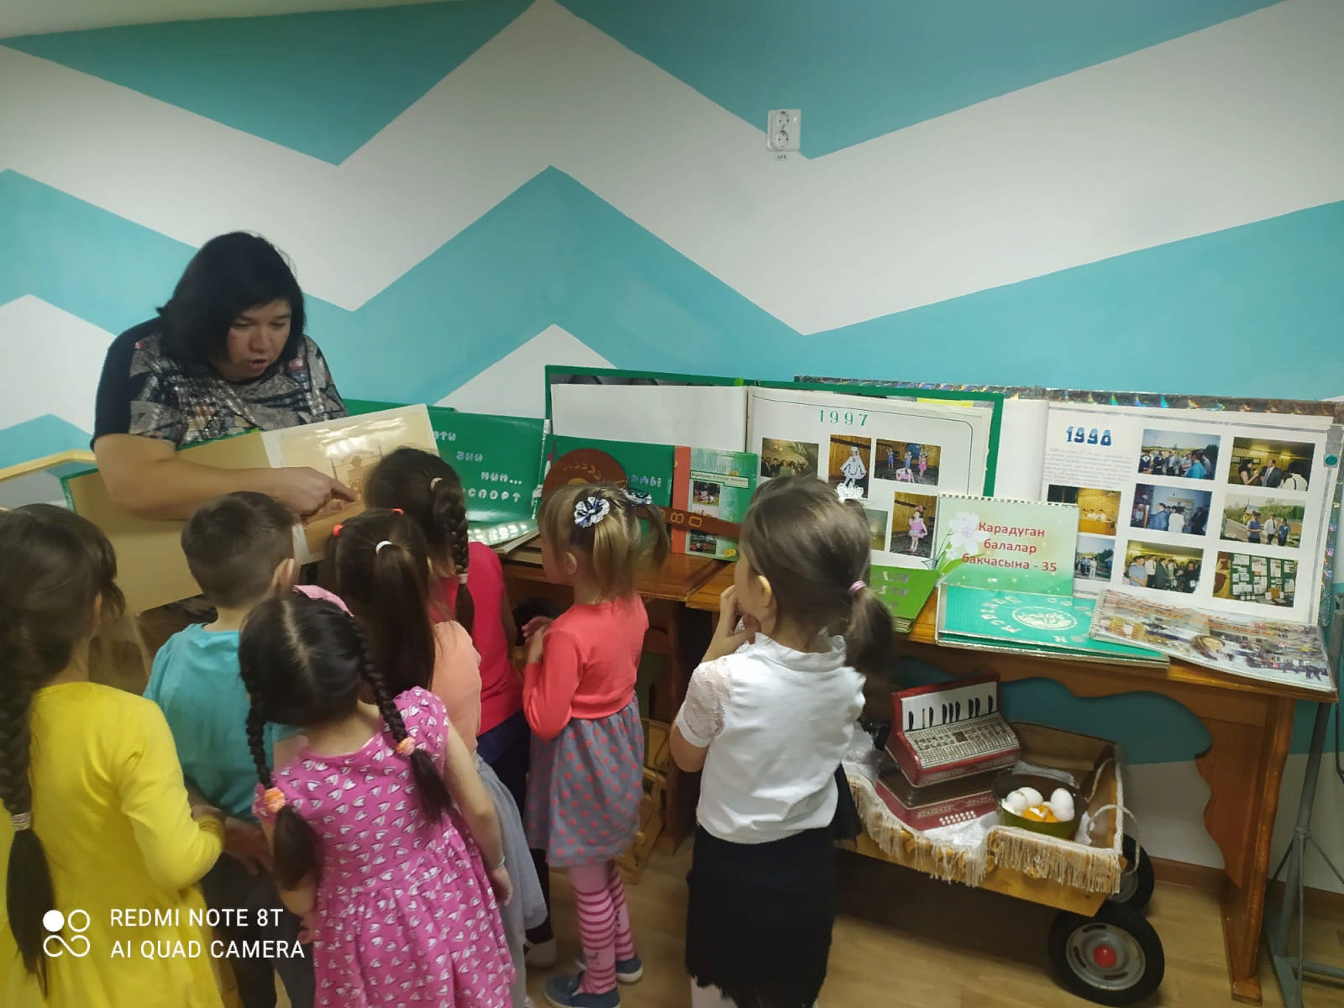
Кыскача гына үткәннәр белән таныштыру максатыннан, зурлар hэм мэктэпкэ эзерлек төркеме балалары белэн,1980 нчы елдан сабыйларнын шат авазы белэн янгырап торучы, Карадуган балалар бакчасында урнашкан "Балачак иле" музеенын бер почмагын алып торучы, балалар бакчасы тарихы белэн таныштык.

Slide 6
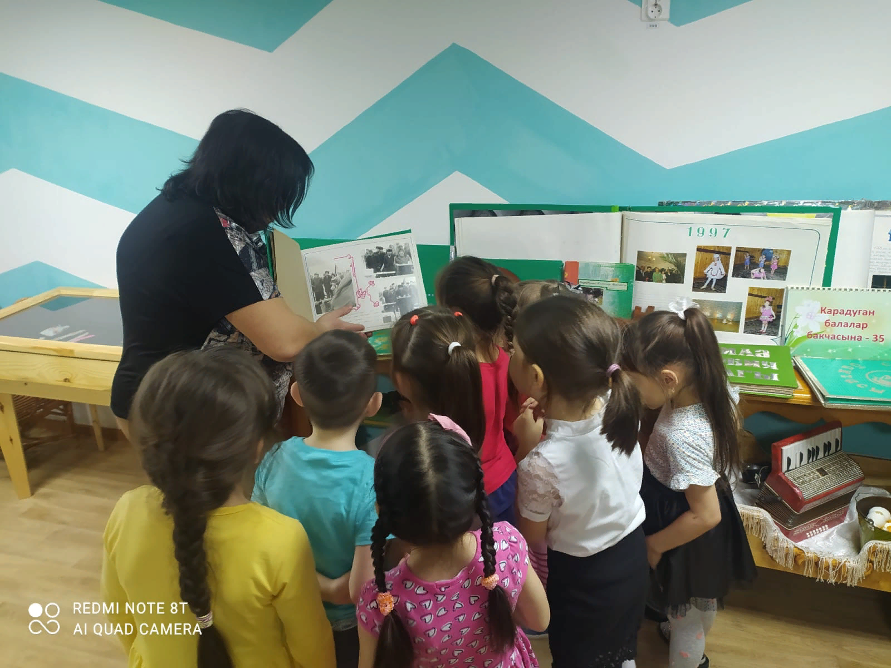

Slide 7
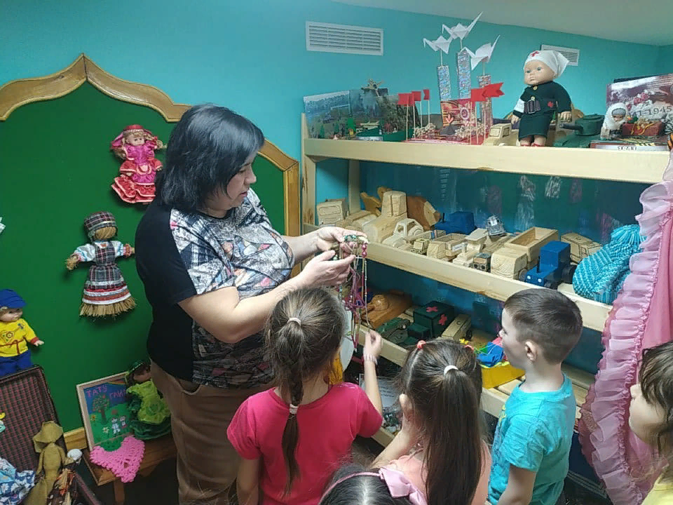
Ачылыш вакытында тошерелгэн, бакчанын элекеге елларда тормышын чагылдырган фотографиялэрне карадык, элек эти-энилэребез уйнаган уенчыклар белэн таныштык.

Slide 8
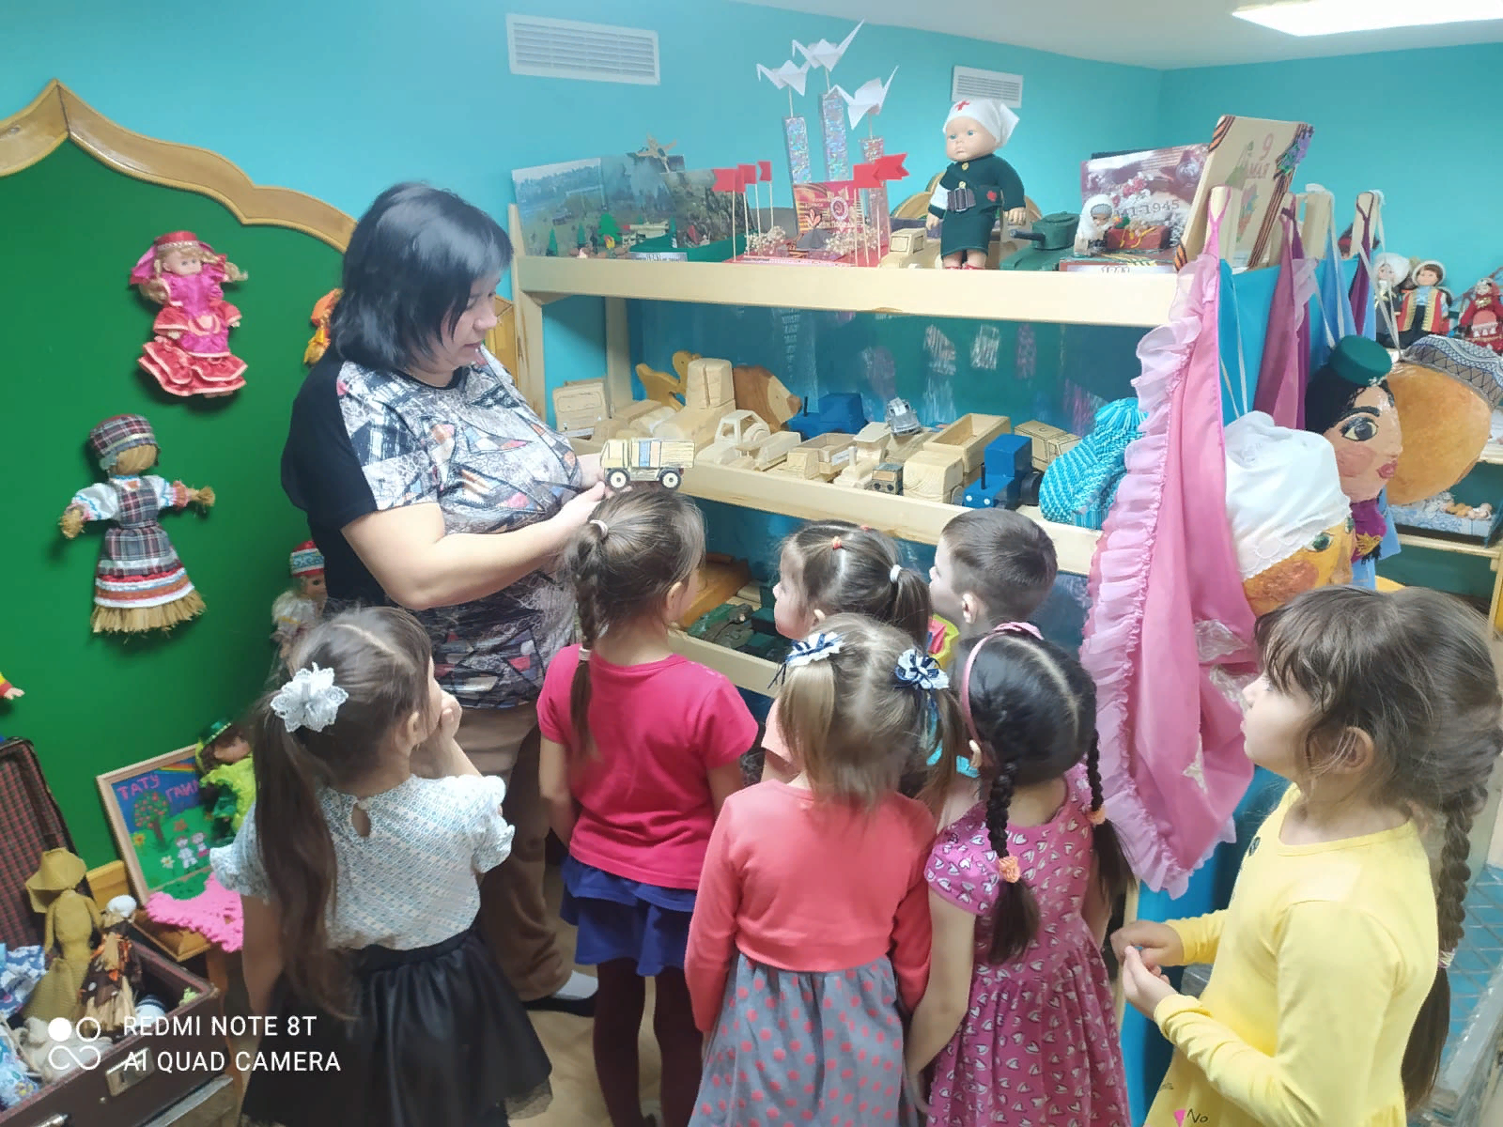

Slide 9
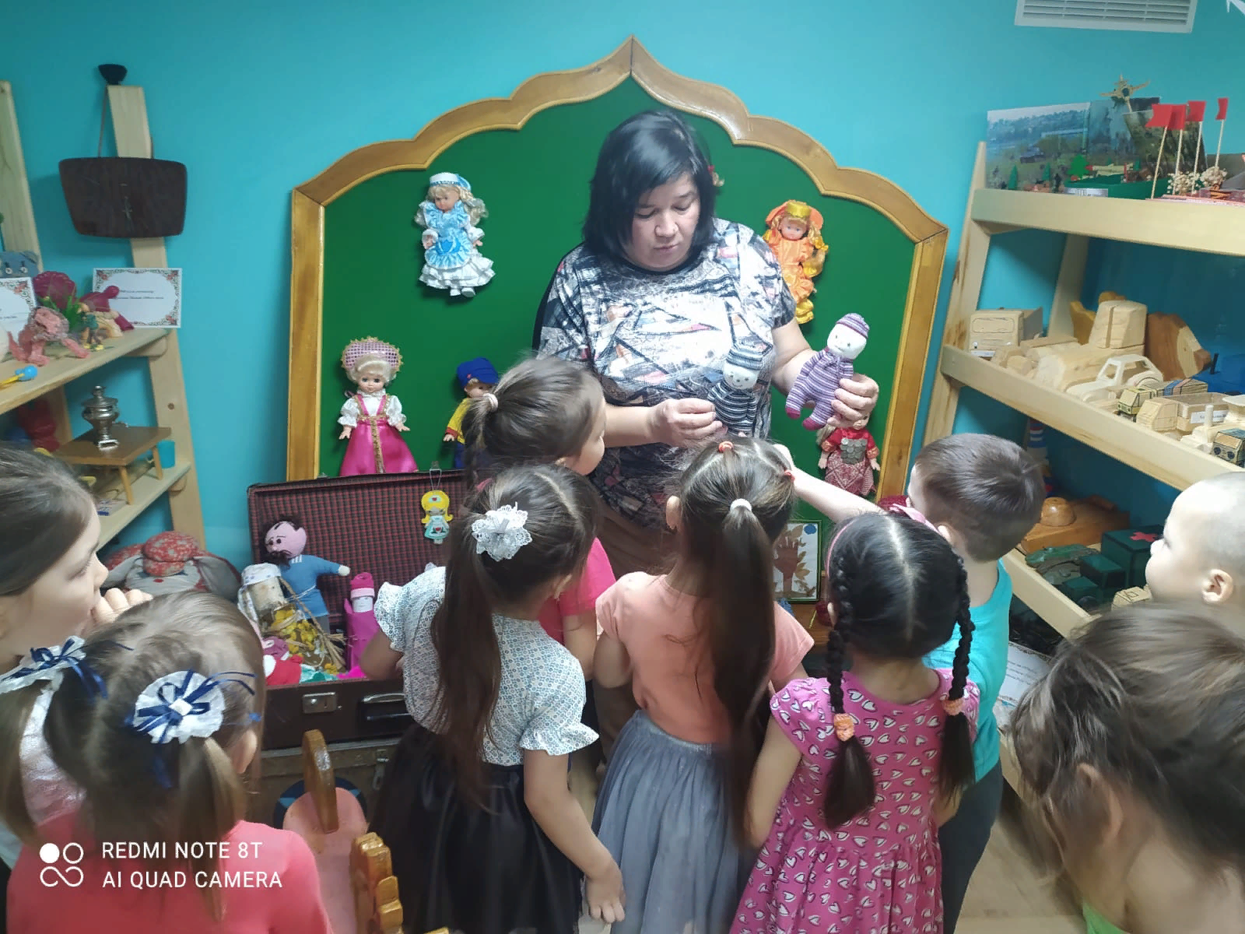
Дети старшей и подготовительной группы,посетили музей " Страна детства" , познакомились с историей детского сада, рассмотрели альбомы, познакомились с игрушками с которыми наши родители играли в детстве.

